Slide 1
Čuvanje, razmjena i pohrana istraživačkih podataka
NI4OS-Europe edukacija za istraživačku zajednicu:
E-Infrastruktura u životnom ciklusu podataka (National End-User NI4OS Training)
Sustavi Dabar i Puh
Kristina Posavec, Sveučilište u Zagrebu, Sveučilišni računski centar (Srce)

Slide 2
Životni ciklus istraživačkih podataka
Planiranje
Prije
Prikupljanje, obrada, analiza
Tijekom
Pohrana, razmjena, korištenje
Nakon

Slide 3
Planiranje
Izrada plana upravljanja podacima (DMP):
proces organizacije, planiranja procesa istraživanja, prikupljanja, obrade, pohrane i distribucije podataka u skladu s FAIR principima
FAIR:
Pronalažljivi
Dostupni
Interoperabilni
Ponovno upotrebljivi
Planiranje
Prikupljanje, obrada, analiza
Pohrana, razmjena, korištenje
Prije
Tijekom
Nakon

Slide 4
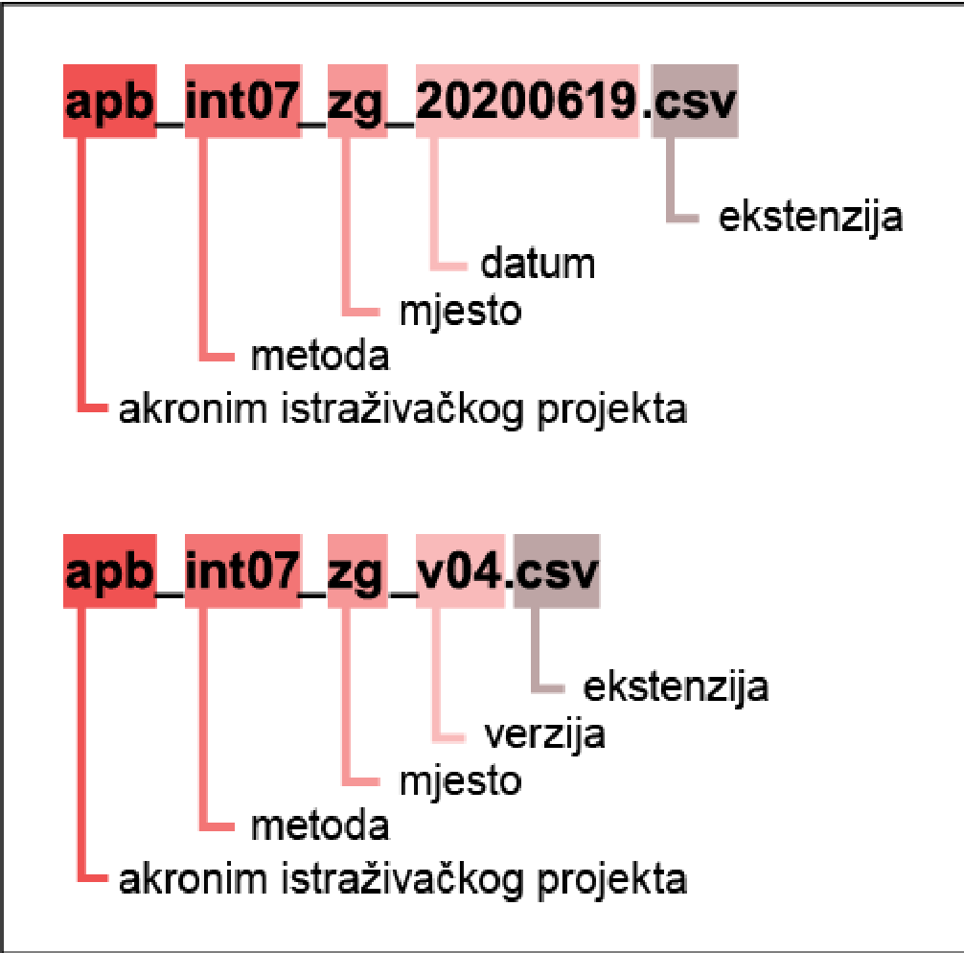
Prikupljanje, obrada i analiza
Imenovanje datoteka
Planiranje
Prikupljanje, obrada, analiza
Pohrana, razmjena, korištenje
Prije
Tijekom
Nakon

Slide 5
Prikupljanje, obrada i analiza
Odabir formata za trajnu pohranu
Vrsta datoteke
Otvoreni formati
Zatvoreni formati
Tekstualne
.
Planiranje
Prikupljanje, obrada, analiza
Pohrana, razmjena, korištenje
docx
.
doc
.
txt
Prije
.
odf
.pdf
Tablicne
.
xlsx
.xls
.
Tijekom
csv
.
ods
Slikovne
.tiff
.psd
.jpg
.bmp
Nakon
.png
Audio
.mp3
.
wma
.flac
.wav
Video
.mp4
.
wmv
.mpeg4
.mpeg

Slide 6
Prikupljanje, obrada i analiza
Metapodaci - opisuju skup istraživačkih podataka (podaci o podacima)
Readme datoteka – služi za zapisivanje metapodataka i njihovo ažuriranje tijekom istraživačkog projekta
Treba biti u tekstualnom formatu (.txt) zbog trajne zaštite i čitljivosti
Smješta se u vršni direktorij skupa podataka
Primjer Readme.txt datoteke
Planiranje
Prikupljanje, obrada, analiza
Pohrana, razmjena, korištenje
Prije
Tijekom
Nakon

Slide 7
Pouzdano čuvanje i razmjena istraživačkih podataka
Pouzdano čuvanje i razmjena podataka tijekom istraživanja moguća je korištenjem sustava Puh – Pohrana za upravljanje podacima.
Sustavu se pristupa putem AAI@EduHr elektroničkog identiteta
Omogućeno je pohranjivanje u oblaku za 200 GB dok se za veću količinu prostora potrebno javiti na puh@srce.hr
Sustav Puh omogućuje pohranu u oblaku na 3 načina:
putem web-sučelja na adresi https://puh.srce.hr
korištenjem desktop klijenta odnosno aplikacije koja kontinuirano sinkronizira direktorij na računalu sa sadržajem u Puh-u
spajanjem prostora na Puh-u kao mrežnoga diska na računalo ili server
Puh omogućava funkcionalnost kolaboracije i dijeljenje podataka s članovima istraživačkoga projekta ili drugim istraživačima kojima se dozvoli pristup
Planiranje
Prikupljanje, obrada, analiza
Pohrana, razmjena, korištenje
Prije
Tijekom
Nakon

Slide 8
Trajna pohrana, dijeljenje i korištenje
Anonimizacija
ireverzibilni postupak izmjene osobnih podataka nakon kojeg se osoba više ne može direktni ni indirektno identificirati
trajno anonimizira osobne i osjetljive podatke ispitanika
Pseudoanonimizacija
postupak reidentifikacije osobe koji je reverzibilan (osobu se može povratno identificirati)
postupk u kojem se osobni podaci ne mogu više povezati sa specifičnim podacima bez dodatnih informacija, pod uvjetom da su dodatne informacije pohranjene odvojeno kako se ne bi otkrio identitet osobe
Planiranje
Prikupljanje, obrada, analiza
Pohrana, razmjena, korištenje
Prije
Tijekom
Nakon

Slide 9
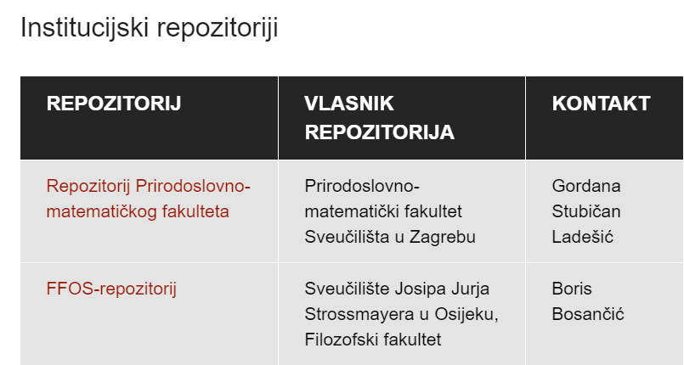
Pohrana, dugoročno čuvanje i diseminacija istraživačkih podataka
Dabar omogućava uspostavu institucijskih (ustanovama) i tematski repozitorija (zajednicama istraživača)
Istraživači pomoć vezano uz institucijski repozitorij mogu tražiti na svojoj ustanovi
Planiranje
Prikupljanje, obrada, analiza
Pohrana, razmjena, korištenje
Prije
Tijekom
Nakon

Slide 10
Pohrana, dugoročno čuvanje i diseminacija istraživačkih podataka
Dabar (Digitalni akademski arhivi i repozitoriji) omogućavaju pohranu, dugoročno čuvanje i diseminaciju digitalnih sadržaja uključujući i skupove istraživačkih podataka.
Namjena repozitorija uspostavljenih u Dabru jest dugoročno čuvanje i dijeljenje konačne verzije podataka
Pohrana skupova podataka u Dabru usklađena je s FAIR principima:
svaki skup podataka opisuje se standardnim skupom metapodataka
dodjeljuje mu se trajni identifikator (URN:NBN)
postoje sučelja za pretraživanje
metapodaci se prosljeđuju u druge servise poput OpenAIRE portala ili Google Scholara
omogućeno je definiranje prava korištenja.
Planiranje
Prikupljanje, obrada, analiza
Pohrana, razmjena, korištenje
Prije
Tijekom
Nakon

Slide 11
Pohrana, dugoročno čuvanje i diseminacija istraživačkih podataka
Osim istraživačkih podataka, Dabar omogućava pohranu i ostalih sadržaja koji nastaju kroz istraživačke i obrazovne procese:
znanstveni i stručni radovi objavljeni u časopisima ili zbornicima,
knjige i poglavlja knjiga,
disertacije, diplomski i završni radovi,
obrazovni sadržaji,
multimedijalni sadržaji (umjetničke fotografije, audio zapisi, video zapisi)
izlaganja na skupovima
ostale vrste dokumenata:,
planovi,
studije,
elaborati,
projektni prijedlozi i izvještaji,
tehnička dokumentacija,
Pohranu u repozitorij može napraviti autor podataka ili urednik repozitorija
Svi repozitoriji u Dabru usklađeni su s OpenAIRE smjernicama te je većina uključena u OpenAIRE portal
Dabar pruža podršku za uključivanje onima koji se još nisu uključili, a sam postupak registracije traje 10 minuta te ga odrađuje urednik repozitorija.
Planiranje
Prikupljanje, obrada, analiza
Pohrana, razmjena, korištenje
Prije
Tijekom
Nakon

Slide 12
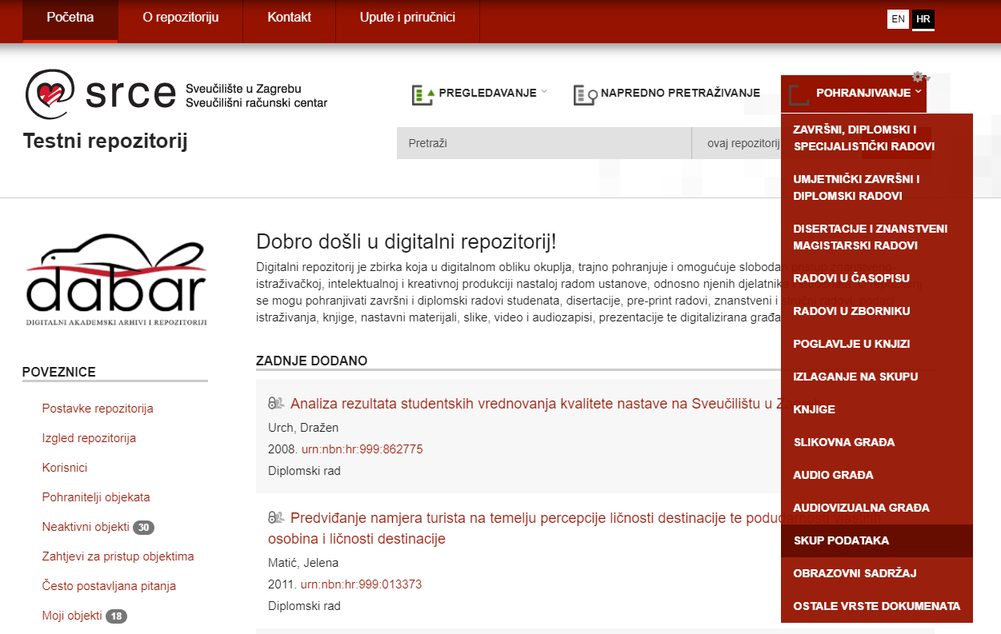
Unos skupa podataka u institucijski repozitorij

Slide 13
Unos skupa podataka u institucijski repozitorij
Prikaz osnovnih koraka za unos skupa podataka
Metapodaci
Povezivanje
Datoteke
Pregled

Slide 14
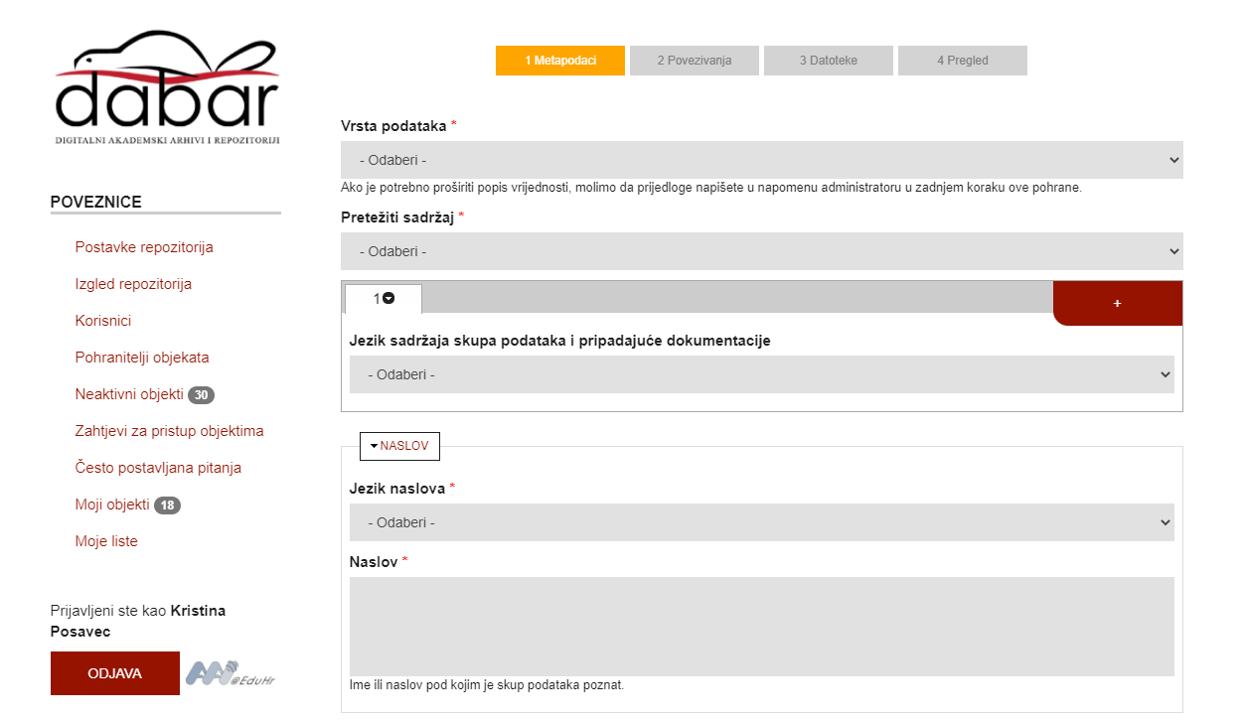
Metapodaci
Prilikom pohrane skupa podataka potrebno je unijeti i odgovarajuće metapodatke koji omogućavaju pronalaženje i citiranje skupa podataka poput:
naziva skupa podataka,
opisa korištene metodologije,
autora skupa podataka,
podataka o projektu na kojem je skup podataka nastao,
povezanih radova i skupova podataka,
licencije i slično.
Kod pohrane je potrebno definirati prava pristupa skupu podataka pri čemu su dostupne razne opcije poput otvorenoga pristupa, embarga, pristupa isključivo djelatnicima i studentima ustanove.

Slide 15
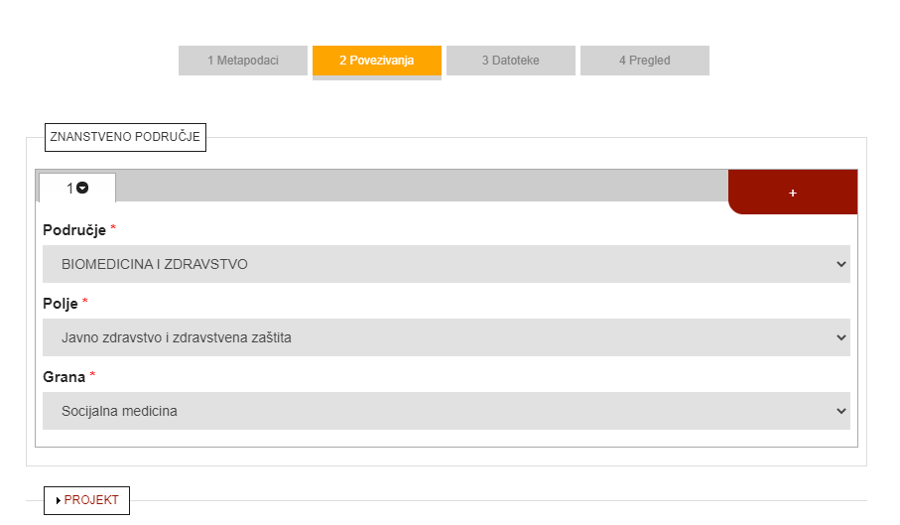
Povezivanje
Područje
Polje
Grana
Projekt
Povezani objekti

Slide 16
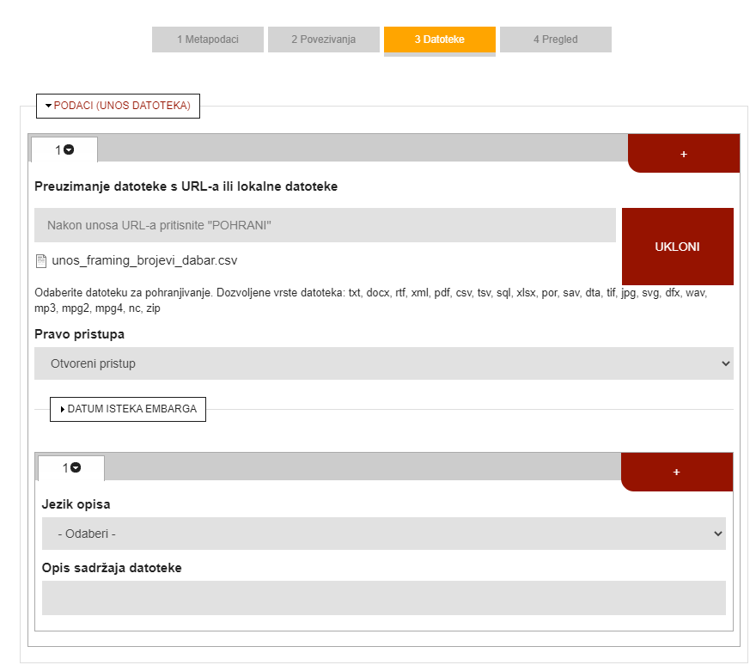
Prijenos datoteke
Prijenos datoteke (skupa podataka)
Pravo pristupa
Dokumentacija (popratna dokumetacije, npr. kodna knjiga i sl.)
Uvjeti korištenja (preporuča se korištenje CC0 ili CC BY 4.0 licencije)

Slide 17
Pregled unosa

Slide 18
Korisne poveznice i dokumentacija
Više o Digitalnim akademskim arhivima i repozitorijima - Dabar
Video upute o unosu skupa podataka u institucijskih repozitorij
Priručnik o upravljanju istraživačkim podacima, „Istraživački podaci – što s njima?”
Predložak za izradu Readme.txt datoteke
Više o sustavu za pohranu i upravljanje podacima - Puh
Poveznica na upitnik: https://training.ni4os.eu/mod/feedback/view.php?id=677

Slide 19
Hvala na pažnji!
isabella@srce.hr
dabar@srce.hr

